Slide 1




BÁO CÁO
BÀI TẬP LỚN
MÔN HỌC PYTHON
CRITTER CARETAKER WITH GUI
Thực hiện: Lường Văn Hạnh – K225480106013
GVHD
Ts. Nguyễn Văn Huy

Slide 2





Trang 1
Mục tiêu đề tài
Tạo ứng dụng sinh vật ảo
Có thể tương tác (cho ăn, chơi, ngủ)
Hiển thị trạng thái thay đổi theo thời gian
Giao diện trực quan + âm thanh phản hồi

Slide 3


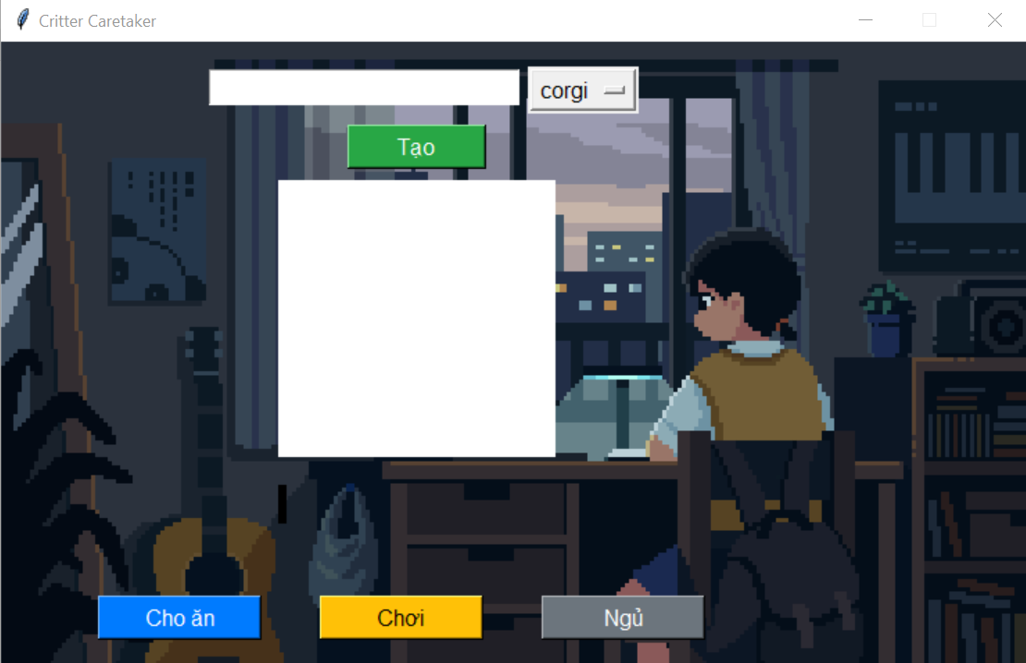

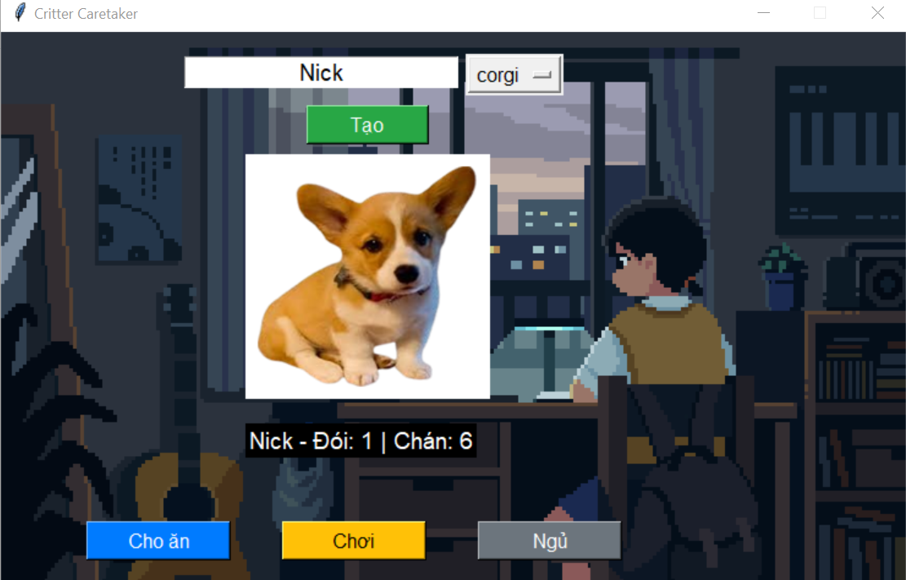




Trang 2
Mô tả tổng quan
Giao diện chính cho phép:
Nhập tên Critter
Chọn loại Critter (corgi, mèo, chó, v.v.)
Tạo đối tượng và thao tác
Có ảnh Critter, trạng thái hiển thị theo thời gian
Có âm thanh nền và hiệu ứng khi tương tác
READ MORE

Slide 4



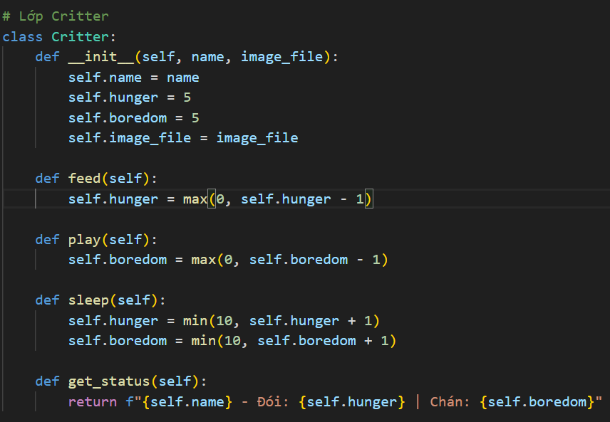



Trang 3
LỚP CRITTER
Mỗi Critter có:
name - tên Critter
hunger, boredom – mức đói và chán
image_file – ảnh đại diện
Các hành vi chính:
feed(), play(), sleep()
get_status() – trả trạng thái hiện tại
READ MORE
Thực thiện: Lường Văn Hạnh
GVHD: Ts. Nguyễn Văn Huy

Slide 5


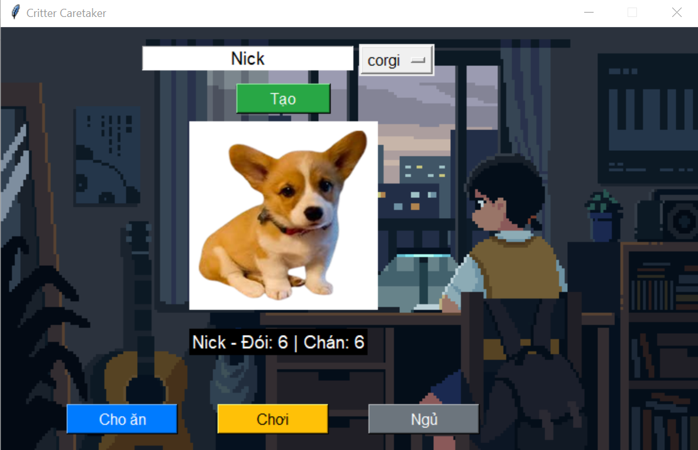


Trang 4
Tạo và quản lý Critter
Người dùng nhập tên + chọn loại → nhấn “Tạo”
Chương trình khởi tạo Critter mới
Hiển thị ảnh tương ứng và trạng thái ban đầu
Mỗi hành động đều cập nhật trạng thái trực tiếp lên giao diện
READ MORE
Thực thiện: Lường Văn Hạnh
GVHD: Ts. Nguyễn Văn Huy

Slide 6
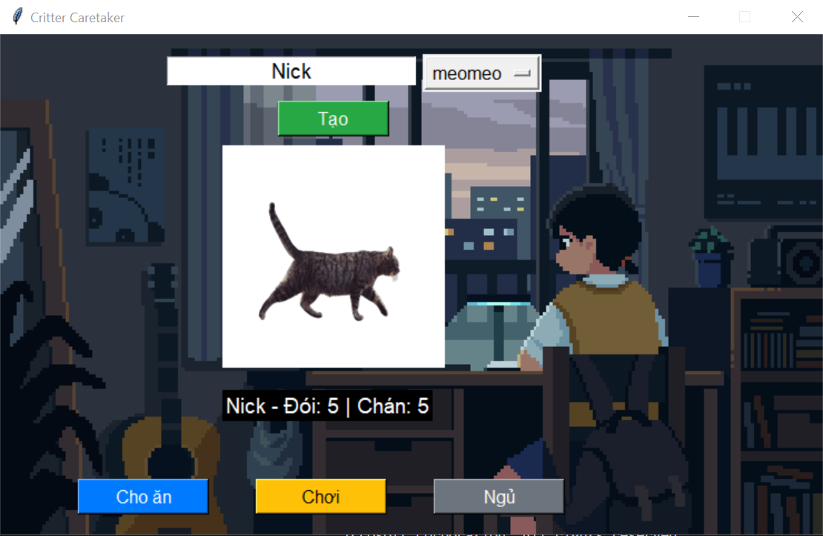
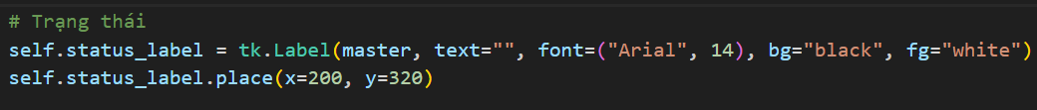
Trang 5
Giao diện người dùng
Giao diện làm bằng Tkinter:
Ô nhập tên Critter
Dropdown chọn loại
Các nút: Cho ăn – Chơi – Ngủ
Vùng canvas hiển thị ảnh Critter
Nhãn trạng thái đặt nổi bật ở dưới
READ MORE

Slide 7

Trang 6
Cập nhật trạng thái tự động
Dùng after(10000, ...) của Tkinter
Mỗi 10 giây:
Tăng hunger và boredom thêm 1
Nếu quá 8 → hiển thị cảnh báo màu đỏ
Người dùng cần tương tác để duy trì trạng thái ổn định
READ MORE
Thực thiện: Lường Văn Hạnh
GVHD: Ts. Nguyễn Văn Huy

Slide 8
Trang 7
Âm thanh & phản hồi
Pygame được dùng để phát âm thanh:
background.mp3: nhạc nền
click.mp3: hiệu ứng khi nhấn nút
Tạo cảm giác sinh động, phản hồi rõ ràng khi thao tác
READ MORE
Thực thiện: Lường Văn Hạnh
GVHD: Ts. Nguyễn Văn Huy

Slide 9

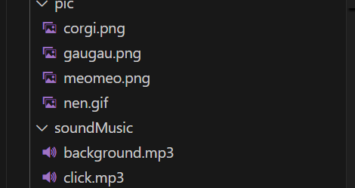





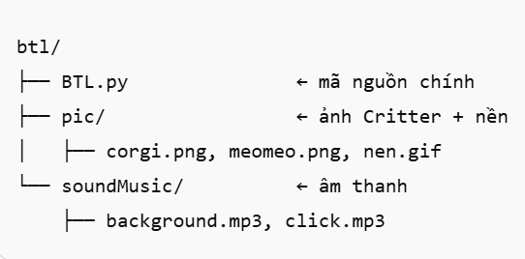
Trang 8
Cấu trúc chương trình
Các file được tách riêng rõ ràng theo chức năng

Slide 10
Trang 9
Các hàm chính đã cài đặt
create_critter() – tạo sinh vật mới
feed_critter(), play_critter(), sleep_critter() – tương tác
update_status() – cập nhật label giao diện
auto_update_state() – xử lý cập nhật định kỳ 10s/lần
READ MORE

Slide 11
Trang 10
Kết quả thực nghiệm
Chạy ổn định trên Python 3.12
Giao diện dễ dùng, bố cục cân đối
Tương tác mượt, phản hồi âm thanh tốt
Trạng thái sinh vật được mô phỏng rõ ràng, hợp lý
READ MORE

Slide 12
Trang 11
Vấn đề và cách xử lý
Tkinter không hỗ trợ nền trong suốt → xử lý bằng màu nền đen/trắng
Layout giao diện bị lệch → dùng place() và resize ảnh
Trạng thái tự tăng → dùng hàm after() xử lý đúng định kỳ
READ MORE

Slide 13
Trang 12
Kết luận & hướng mở rộng
Hoàn thành: mô phỏng sinh vật ảo với tương tác đơn giản
Có thể nâng cấp:
Thêm nhiều Critter cùng lúc
Biểu cảm động (thay ảnh theo trạng thái)
Lưu trạng thái vào file
Triển khai mobile (bằng Kivy, Flutter...)

Slide 14



BÁO CÁO
BÀI TẬP LỚN
MÔN HỌC PYTHON
THANK YOU!
CẢM ƠN THẦY ĐÃ XEM SLIDE CỦA EM!
GVHD
Ts. Nguyễn Văn Huy

